Slide 1
坂を上る

Slide 2
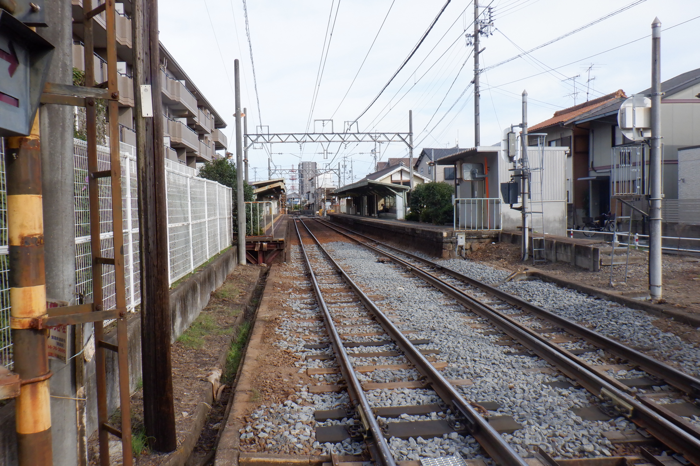
馬道駅です。
Notes:
馬道駅です

Slide 3
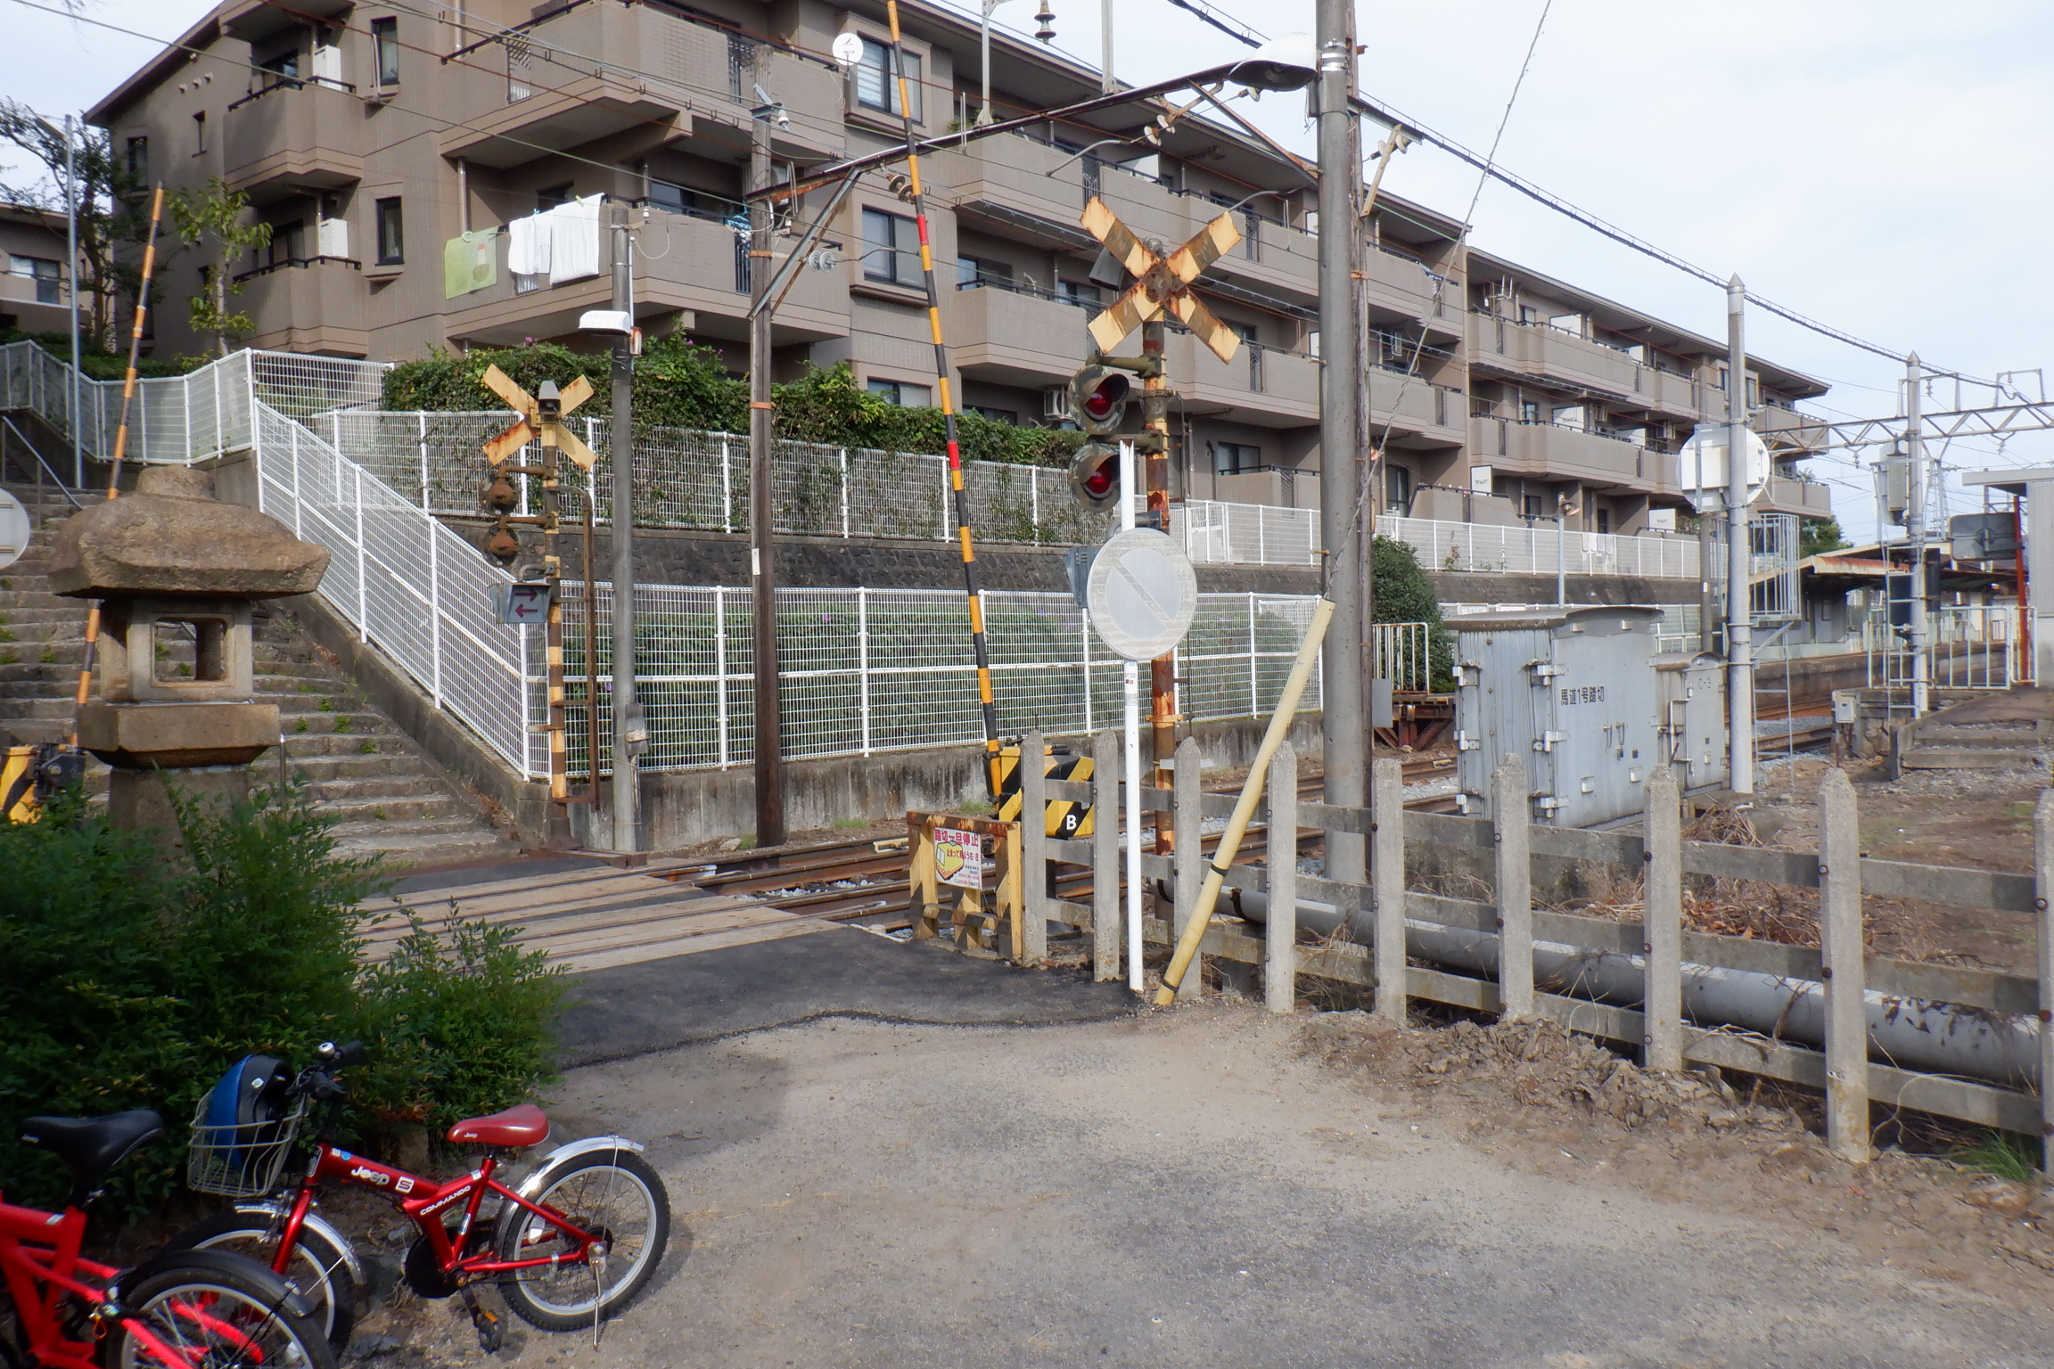
馬道駅西側の踏切です。
Notes:
馬道駅西側の踏切です。

Slide 4
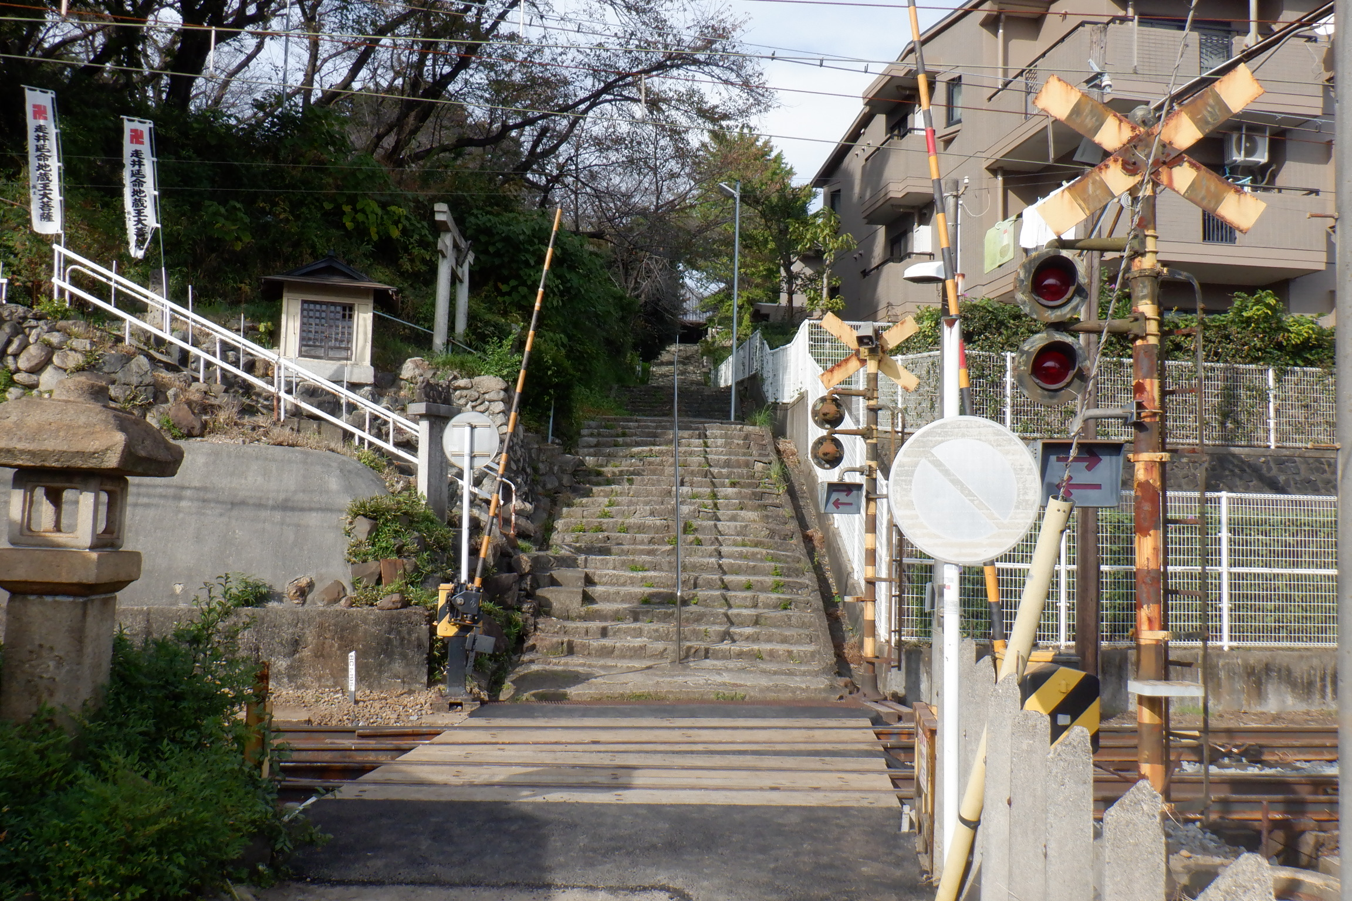
踏切の北にある階段です。
階段を登ります
Notes:
踏切を越えて、階段を上ります。

Slide 5
階段を登ります
Notes:
更に階段を上ります

Slide 6
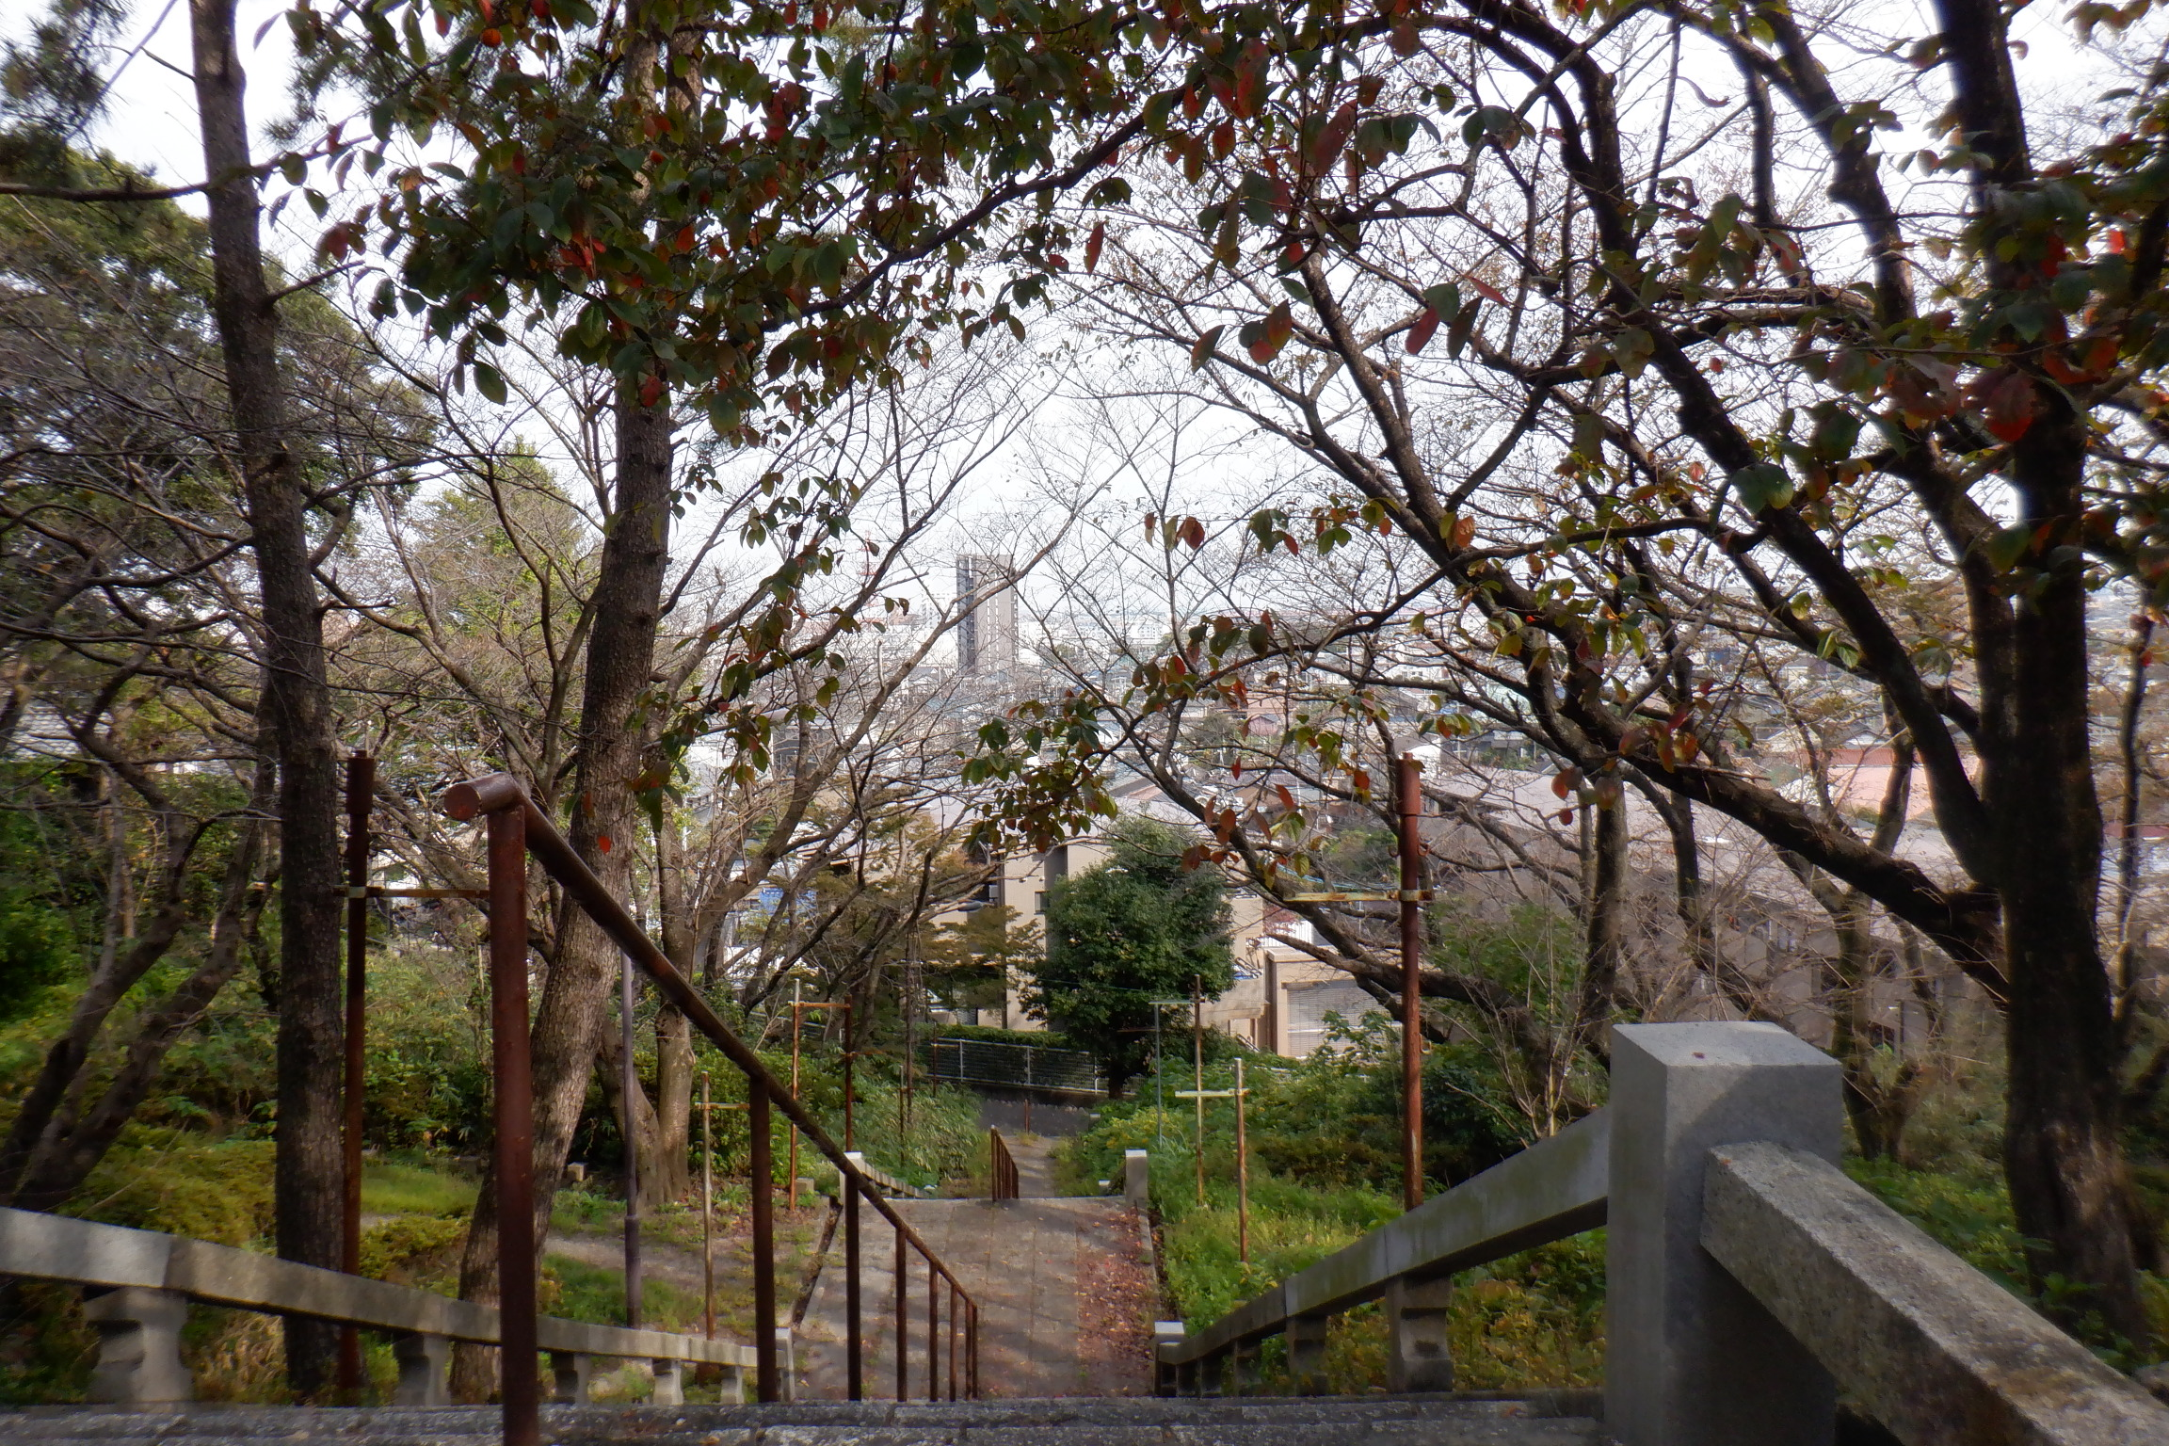
階段を登り、振り返りました。
結構、高いです。
Notes:
上ってきた階段を振り返りました。
写真の正面奥に平地が開けています。

Slide 7
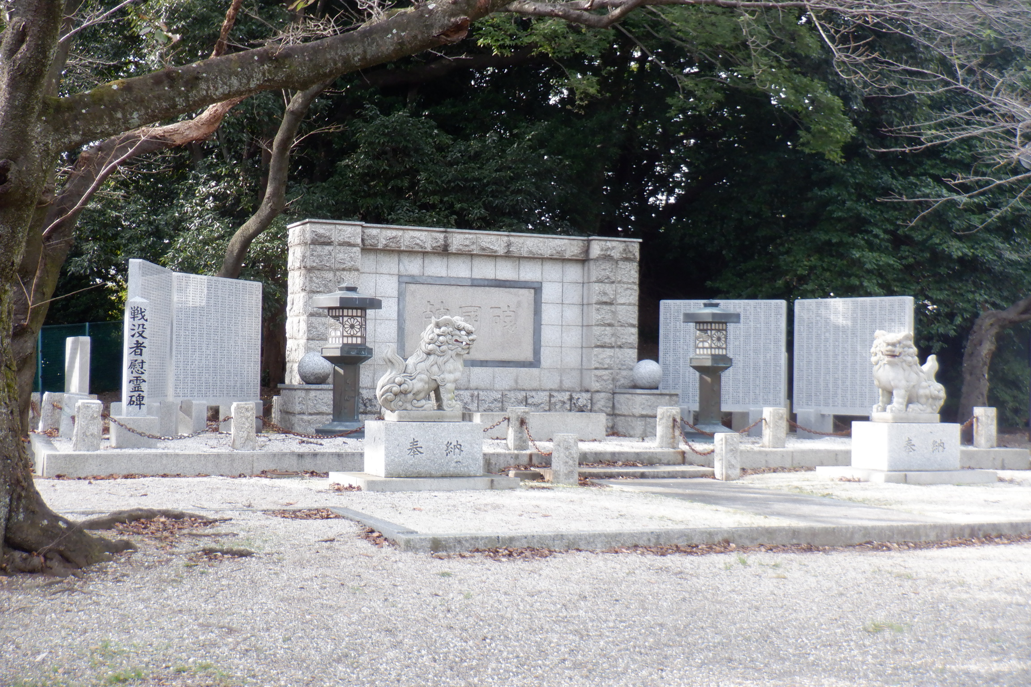
上は走井山公園になっています。
Notes:
階段を上りきると走井山公園です。

Slide 8
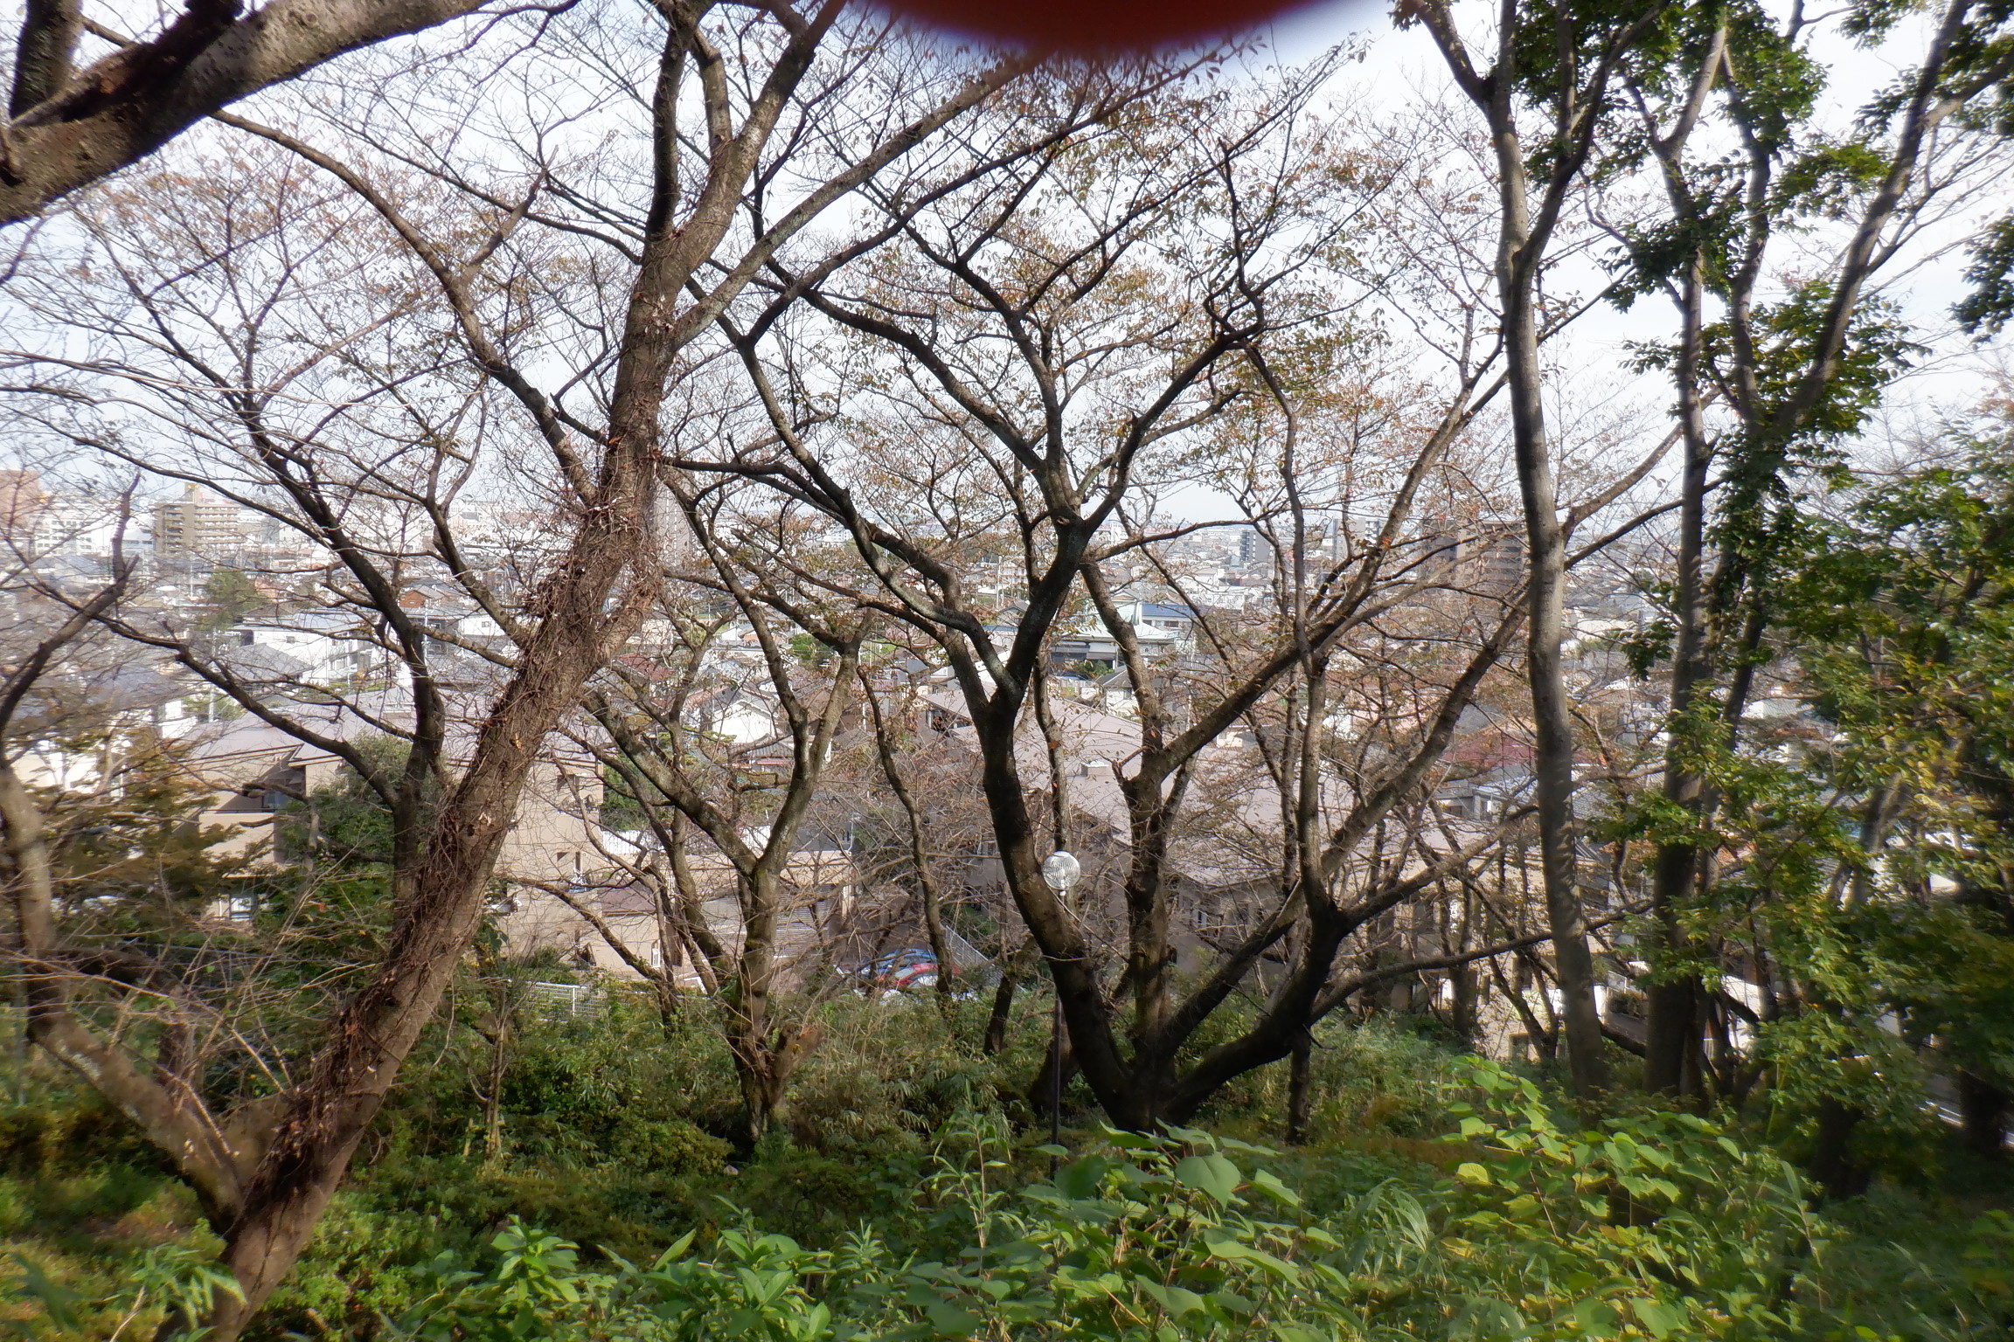
走井山公園からの眺めです。
Notes:
走井山公園からの眺めです。
樹木の向こうに平地が広がっているのが見て取れます。

Slide 9
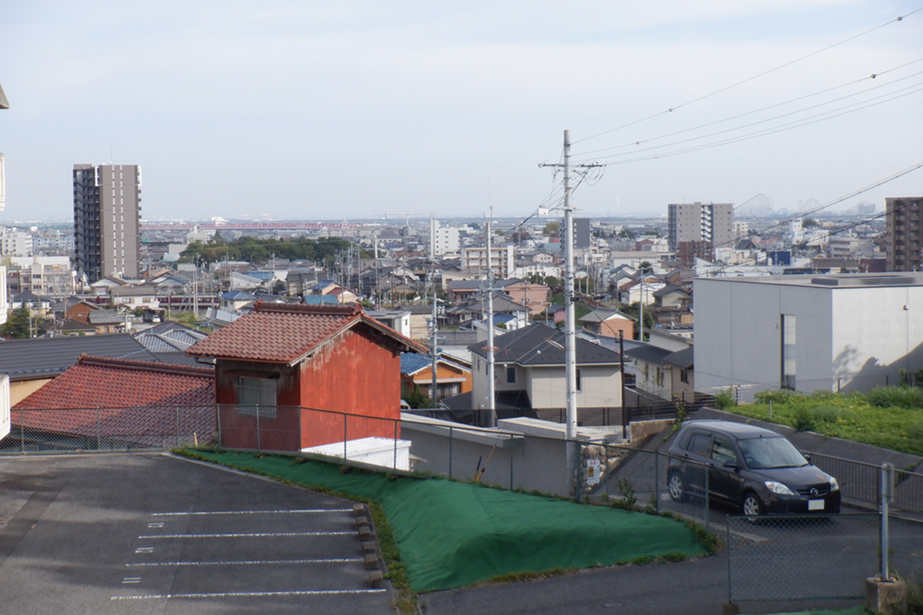
走井山公園近くからの眺めです。
Notes:
走井山公園近くからの長めです。

Slide 10
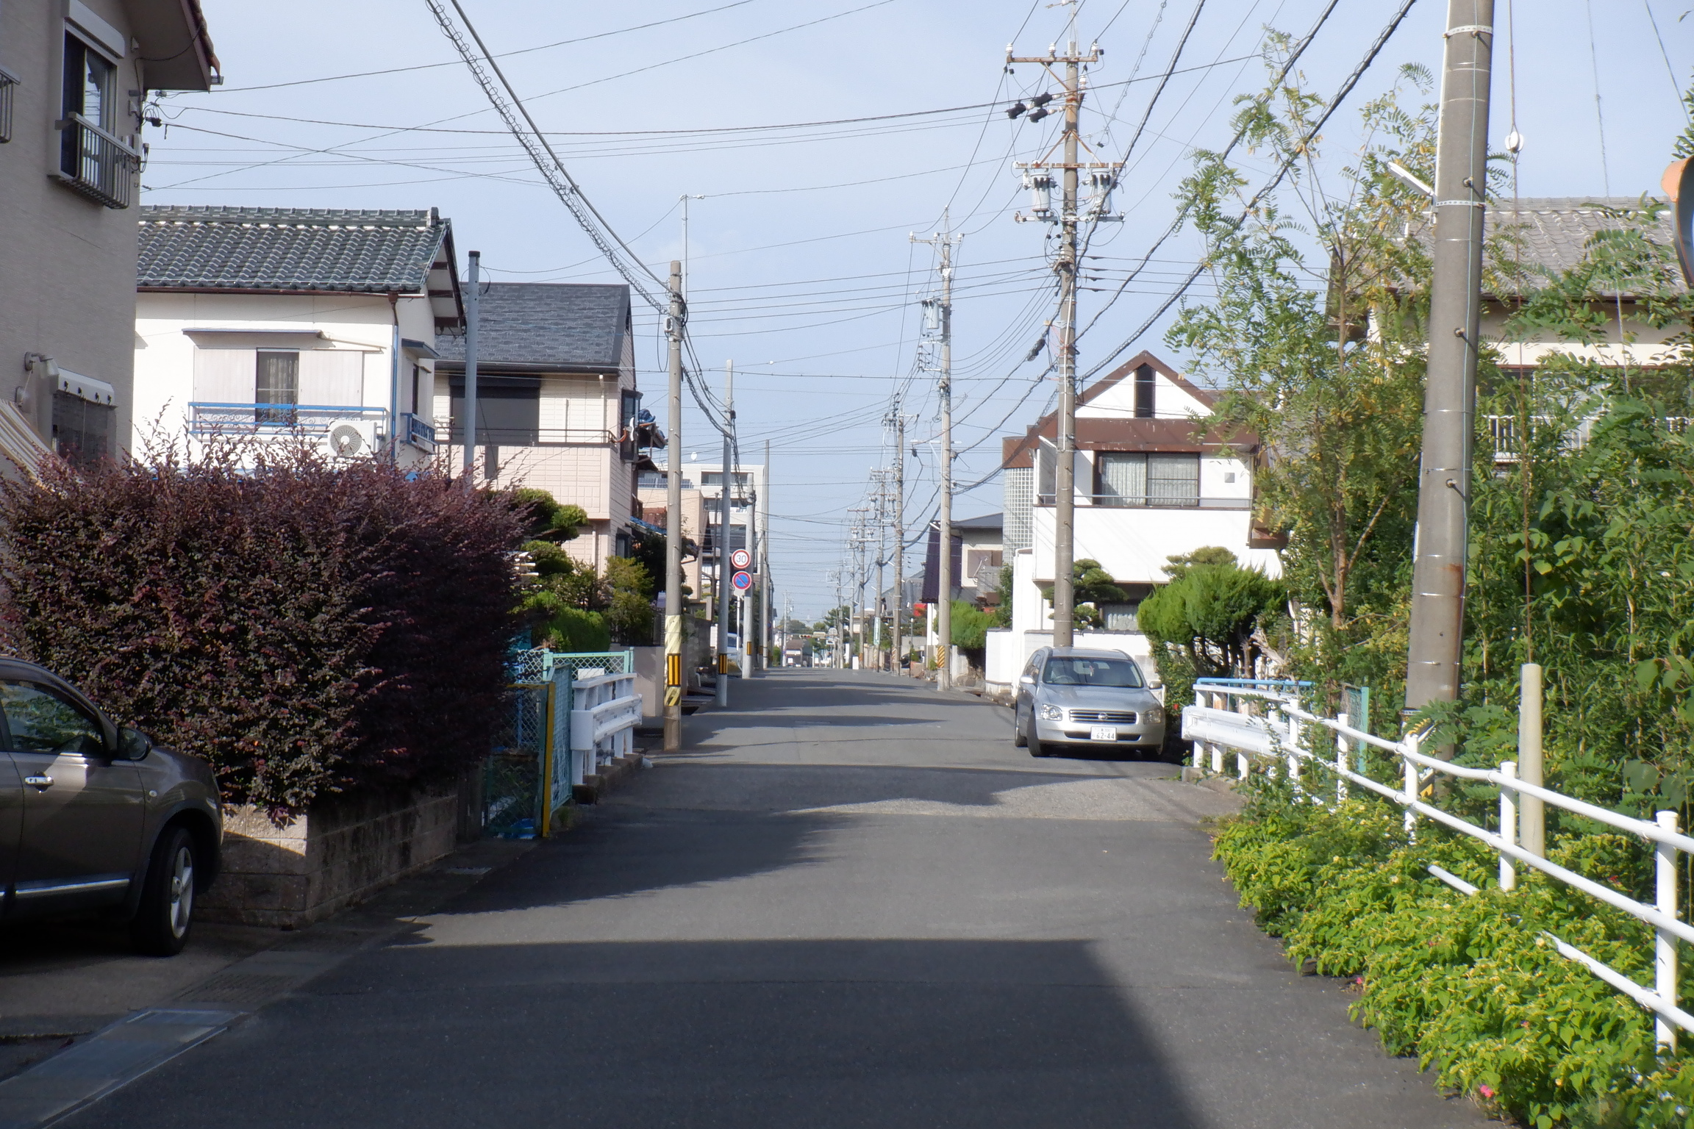
走井山公園から北を見ています。
平らです。
この道の向こうに桑名高校があります。
Notes:
走井山公園から続く道です。
この道を進んでいくと、桑名高校の正面玄関に着きます。
少しアップダウンがありますが、概ね、平坦です。

Slide 11
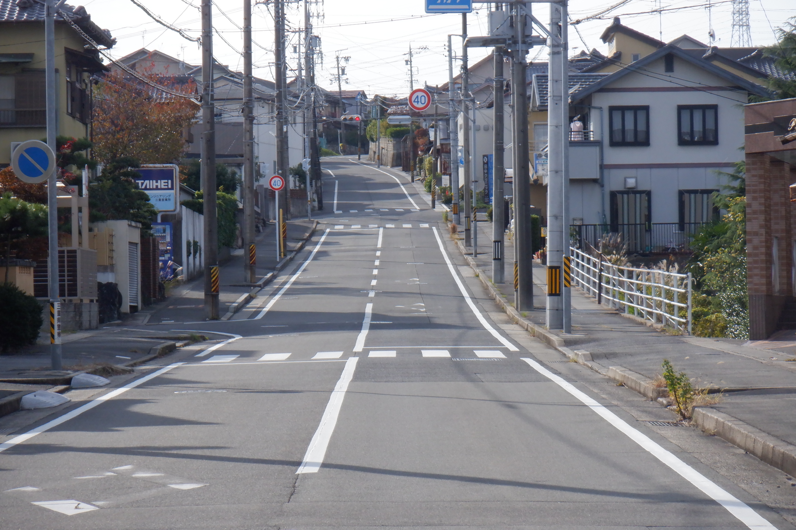
桑名高校北側の道路です。
西向かって上り坂です。
上っていきます
Notes:
桑名高校の正面玄関を通り過ぎました。
桑名高校北側の道路です。
西に向かって上り坂になっています。
この坂を上っていきます。

Slide 12
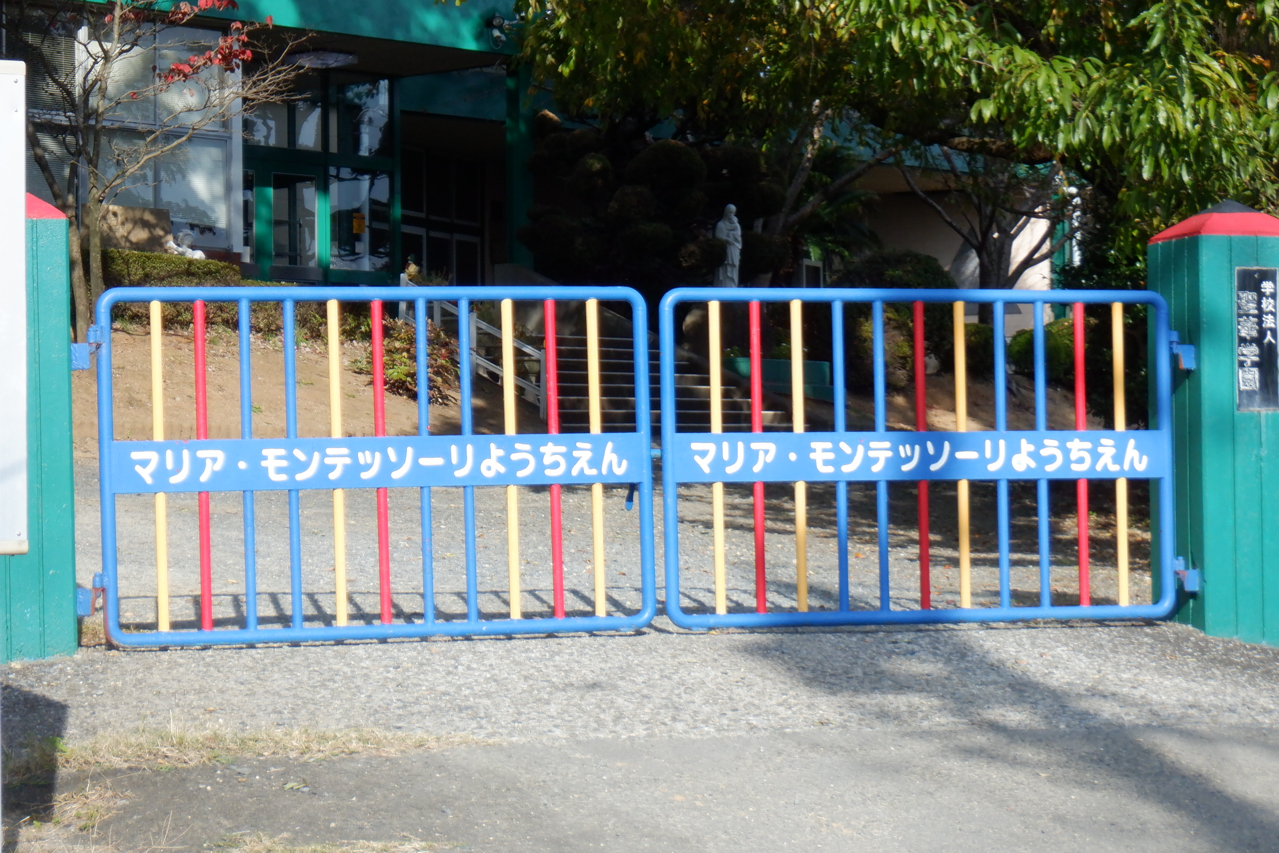
幼稚園に着きました。
Notes:
マリア・モンテッソーリ幼稚園につきました。

Slide 13
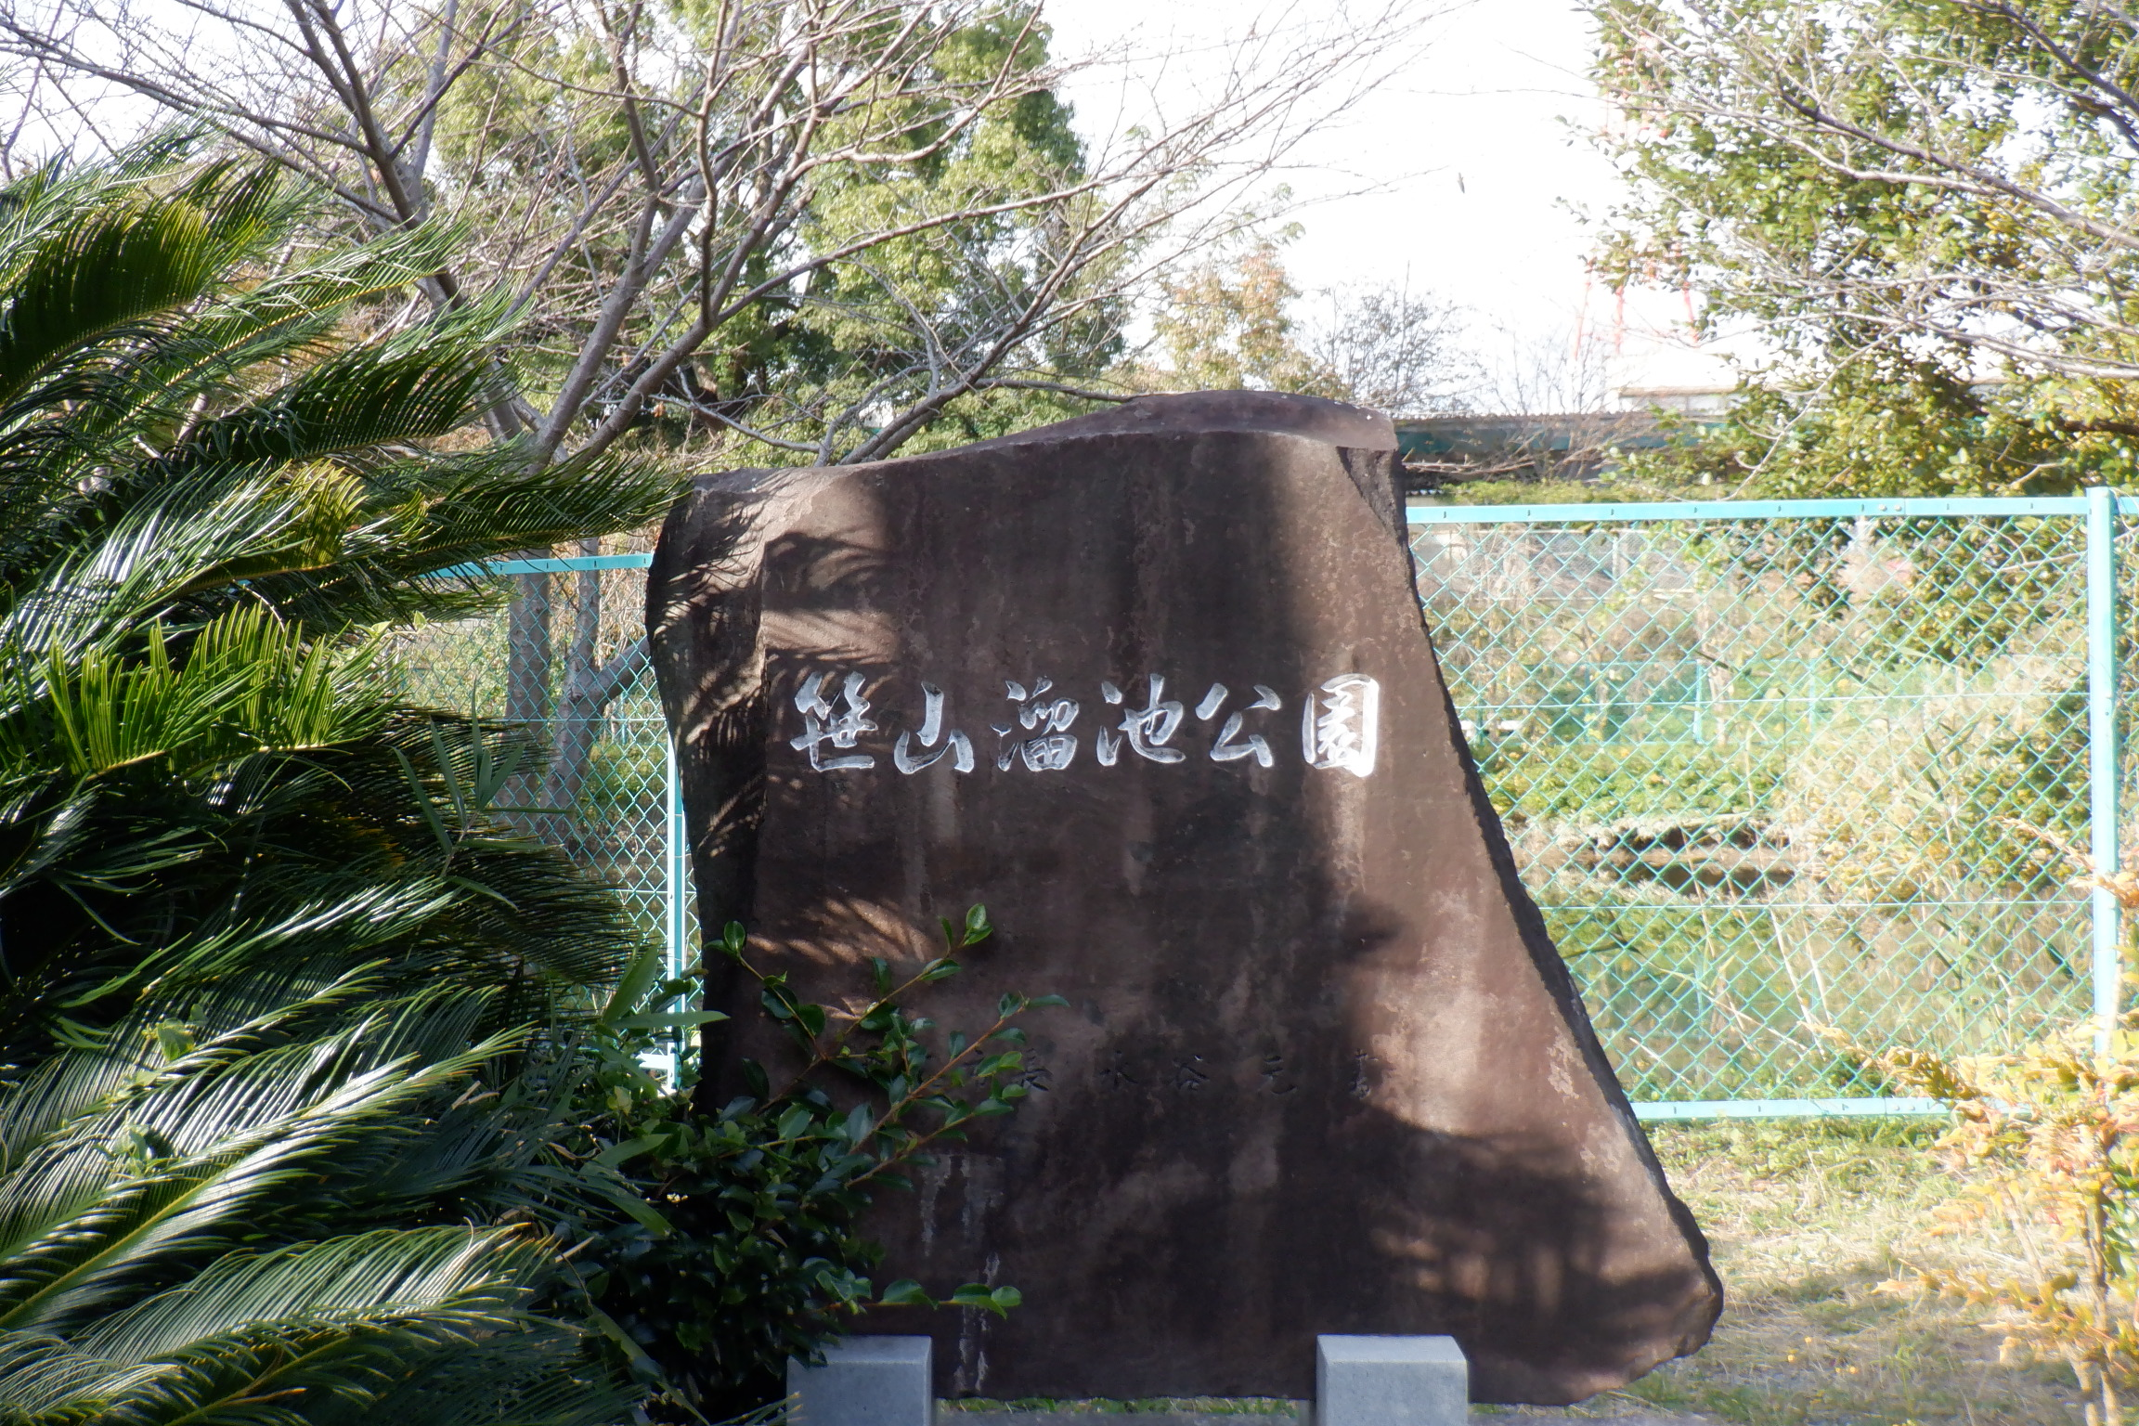
となりに公園がありました。
このあたりは平らです。
Notes:
マリア・モンテッソーリ幼稚園の隣にある笹山ため池公園です。

Slide 14
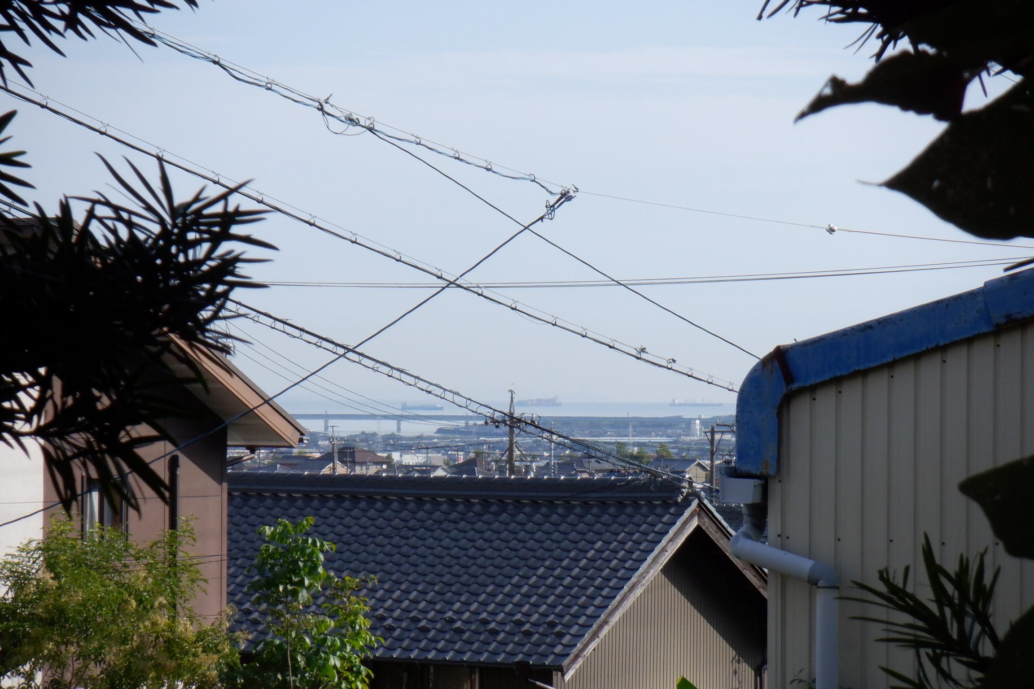
公園からの眺めです。
Notes:
笹山ため池公園からの眺めです。
向こう舟が浮かんでいるのが見られます。
走井山公園からの眺めより高い位置から見ていることが、これで分かります。

Slide 15
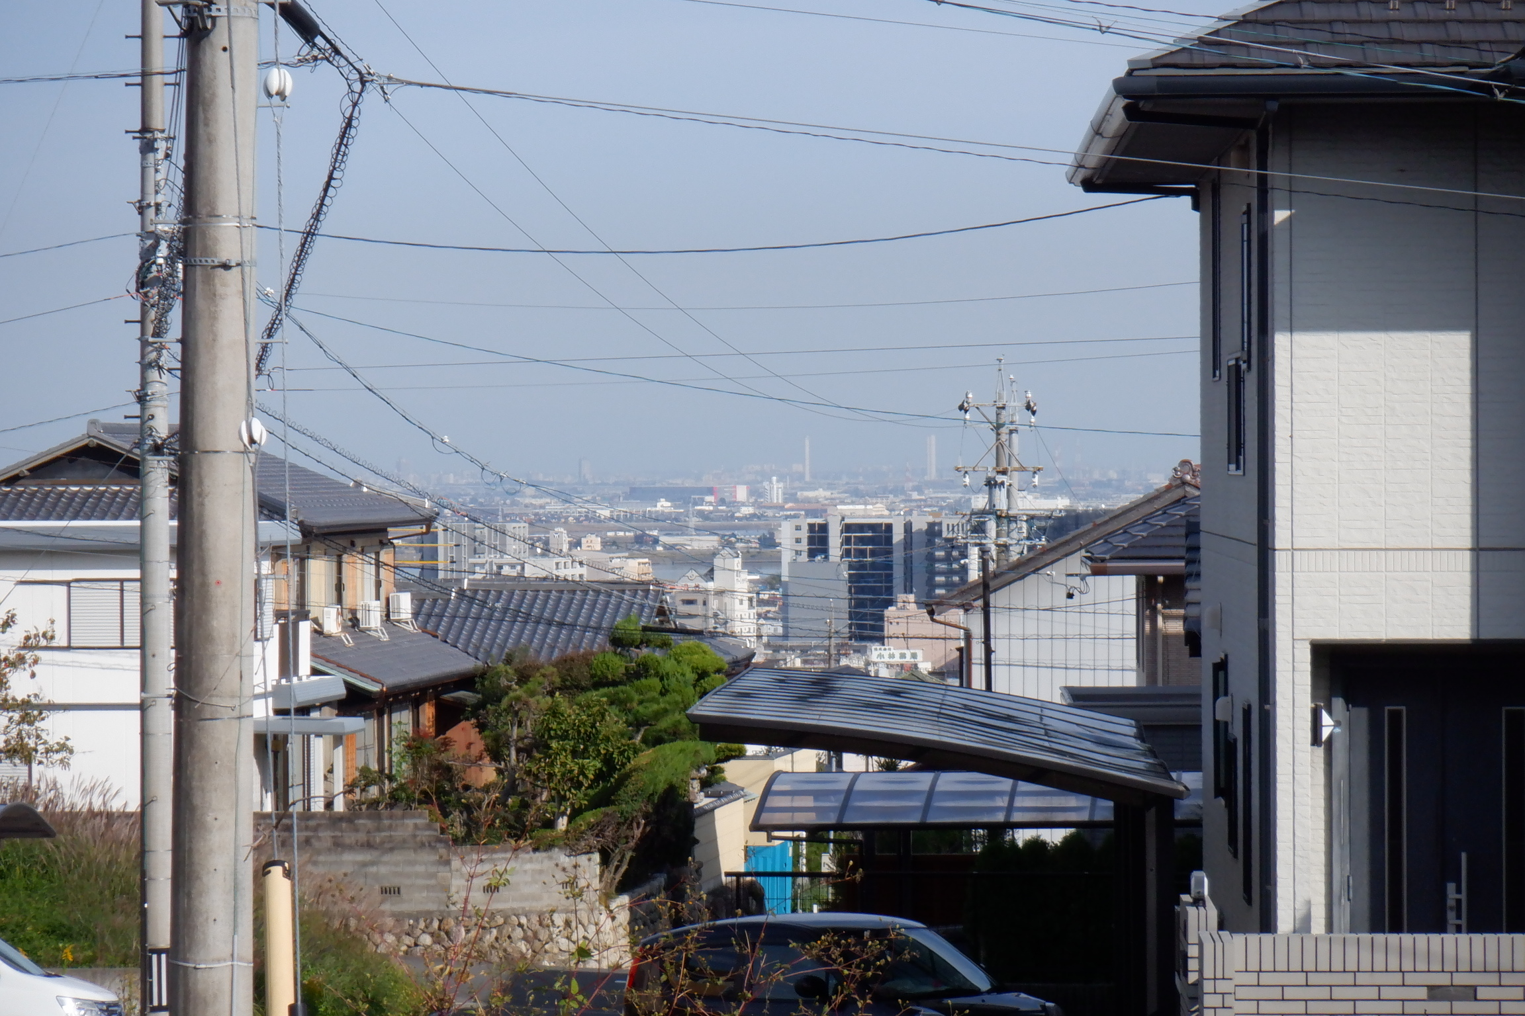
走井山公園より高いところから
見ていることが分かります
Notes:
これも笹山ため池公園からの眺めです。

Slide 16
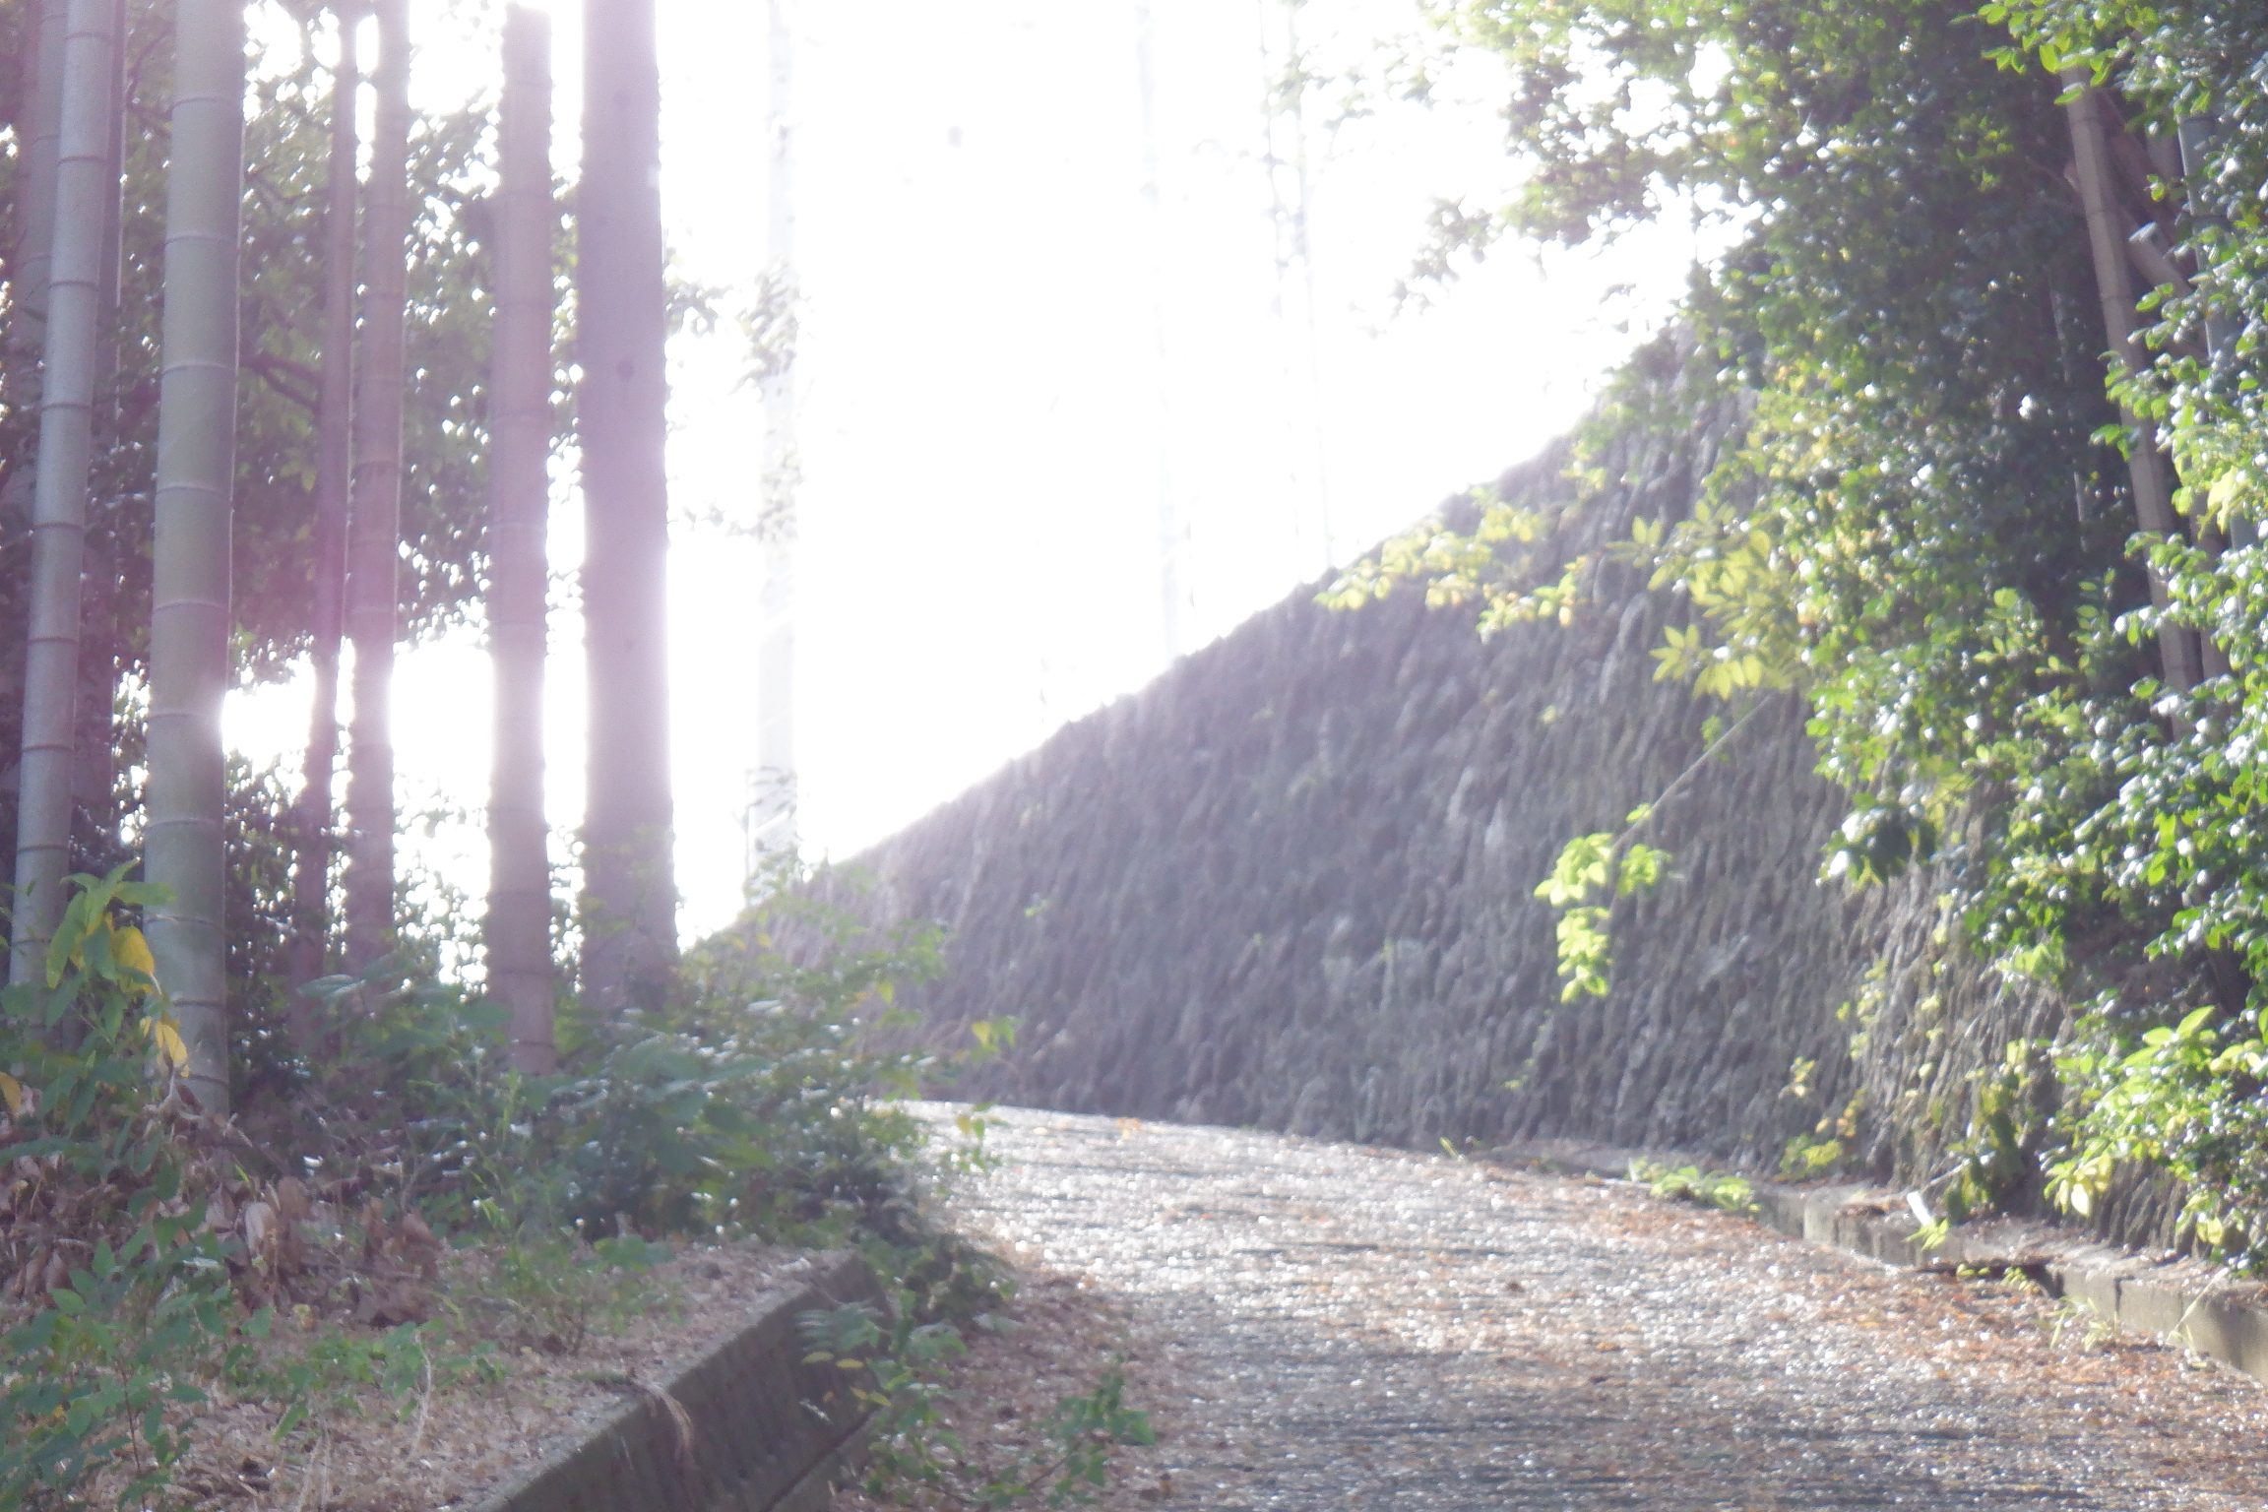
近くに上り坂がありました。
登ります。
Notes:
さらに坂道を上っていきます。

Slide 17
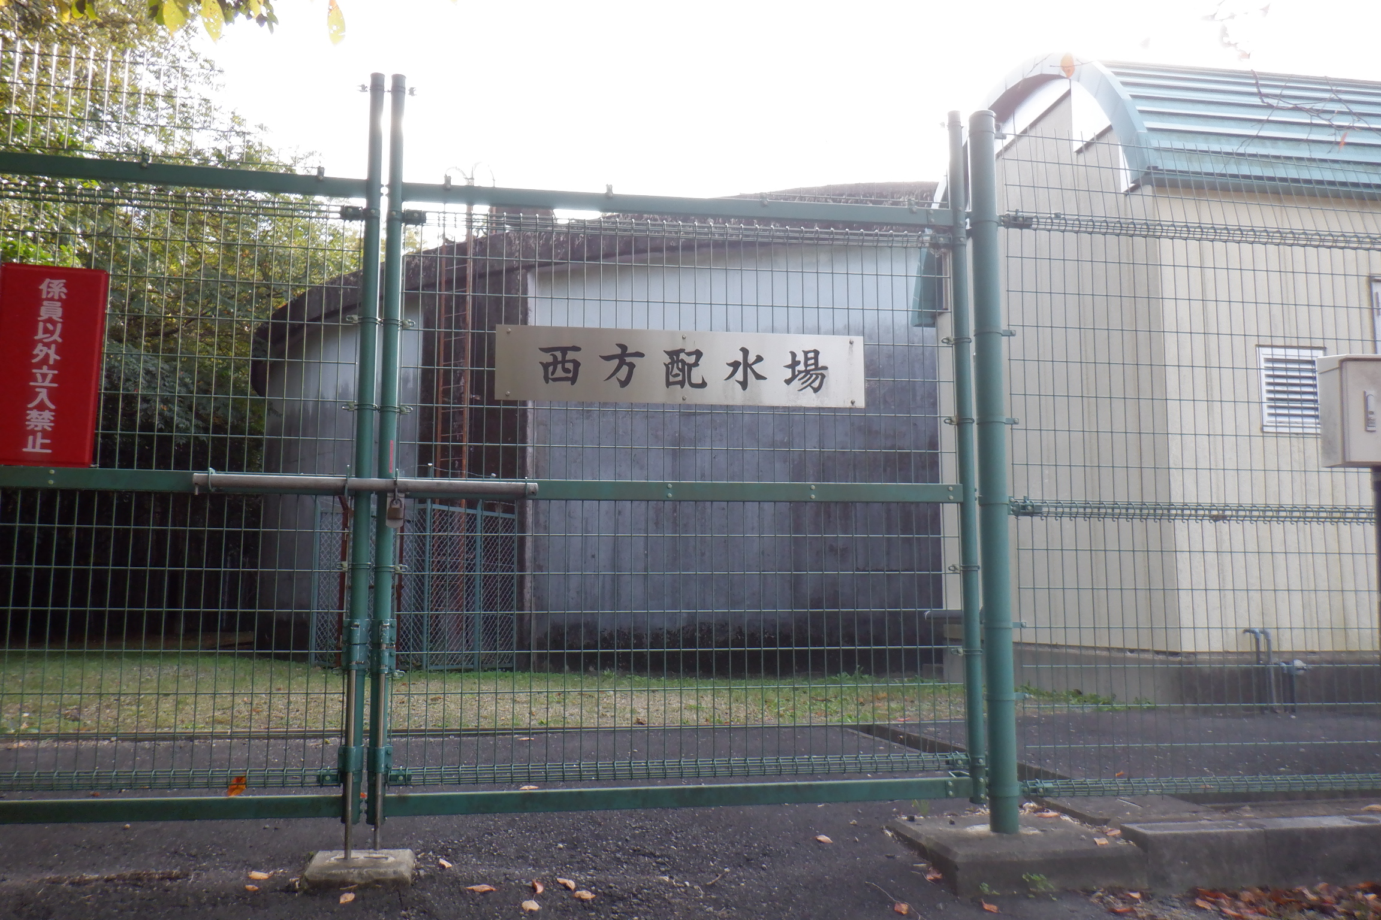
西方配水場に着きました。
Notes:
西方配水場につきました。

Slide 18
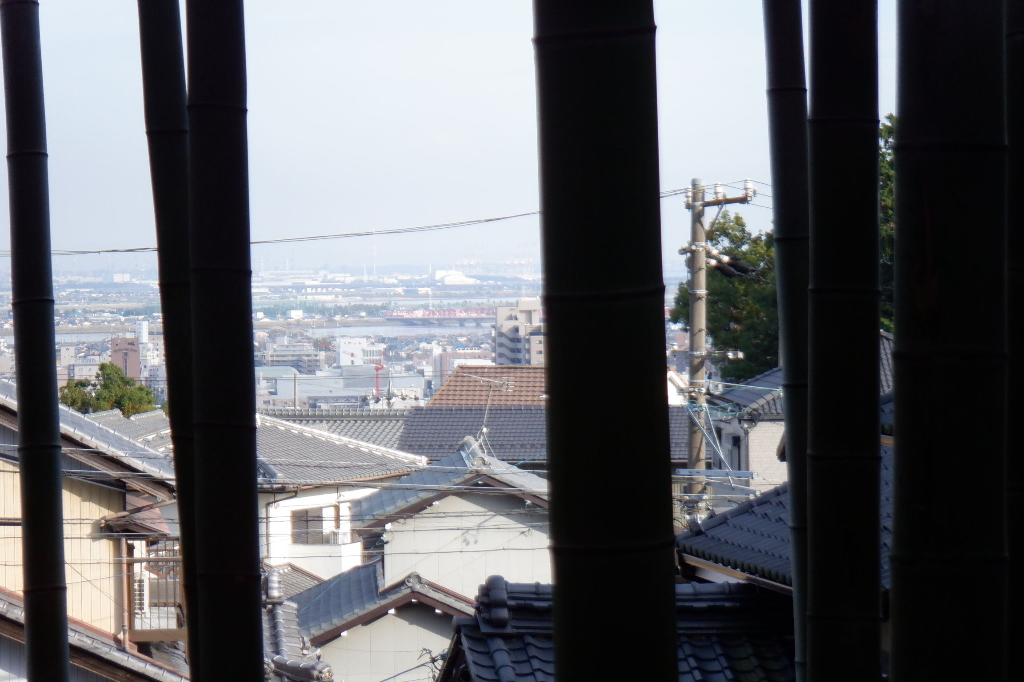
西方配水場からの眺めです。
先程の公園より高いところから眺めていることが分かります。
Notes:
西方配水場近くからの眺めです。
笹山ため池公園からの眺めより、さらに高い位置から見ていることが分かります。

Slide 19
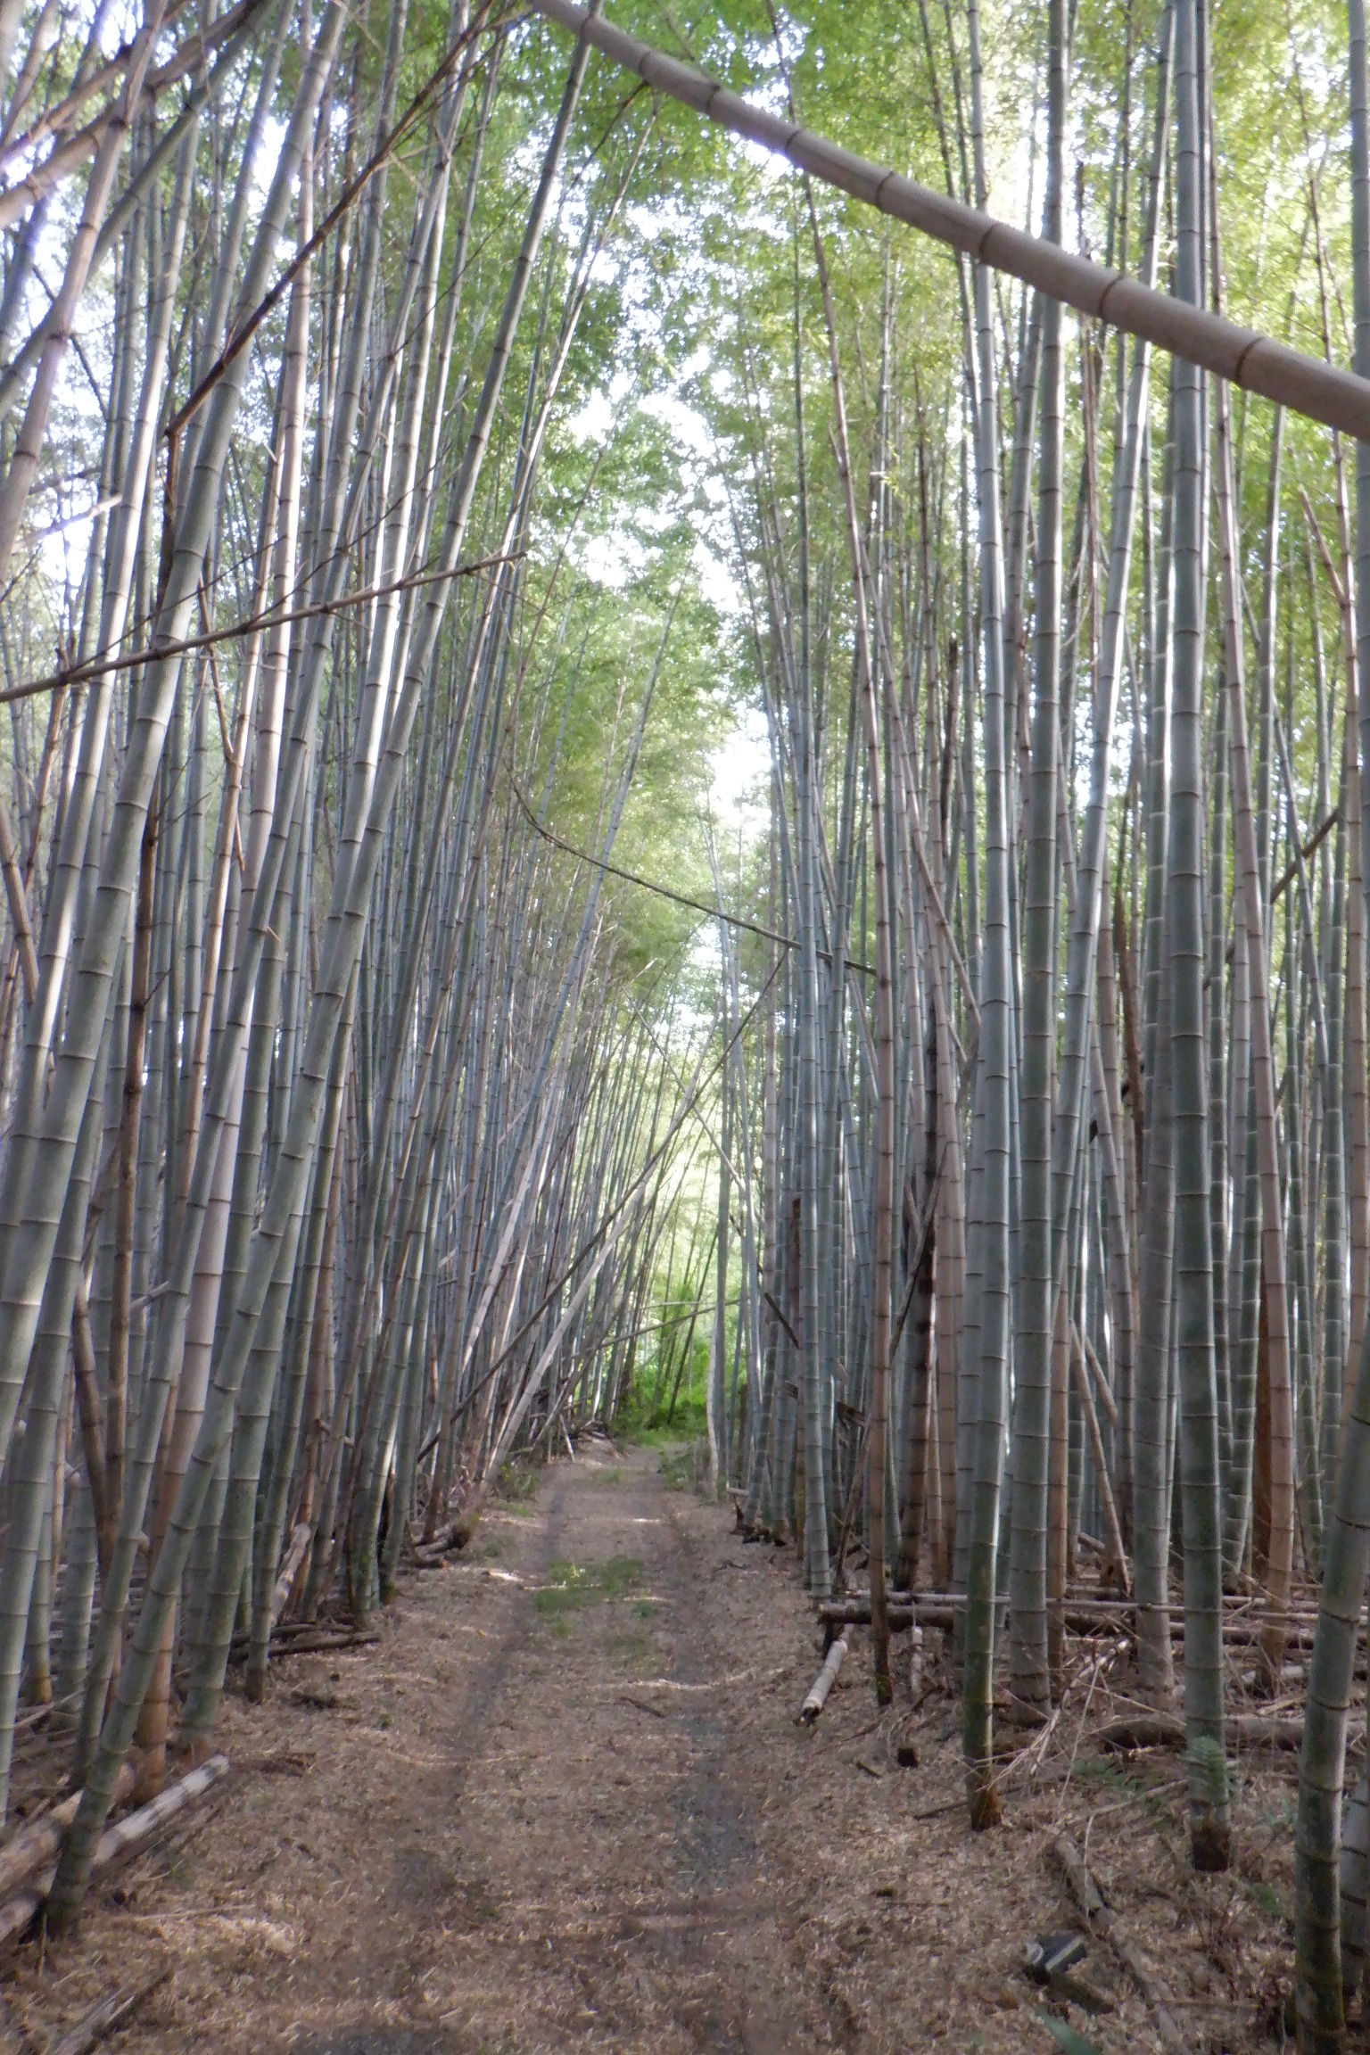
近くを歩いてみました。
この辺りは平らです。
Notes:
竹が多い茂る道を歩いて行きます。平坦です。

Slide 20
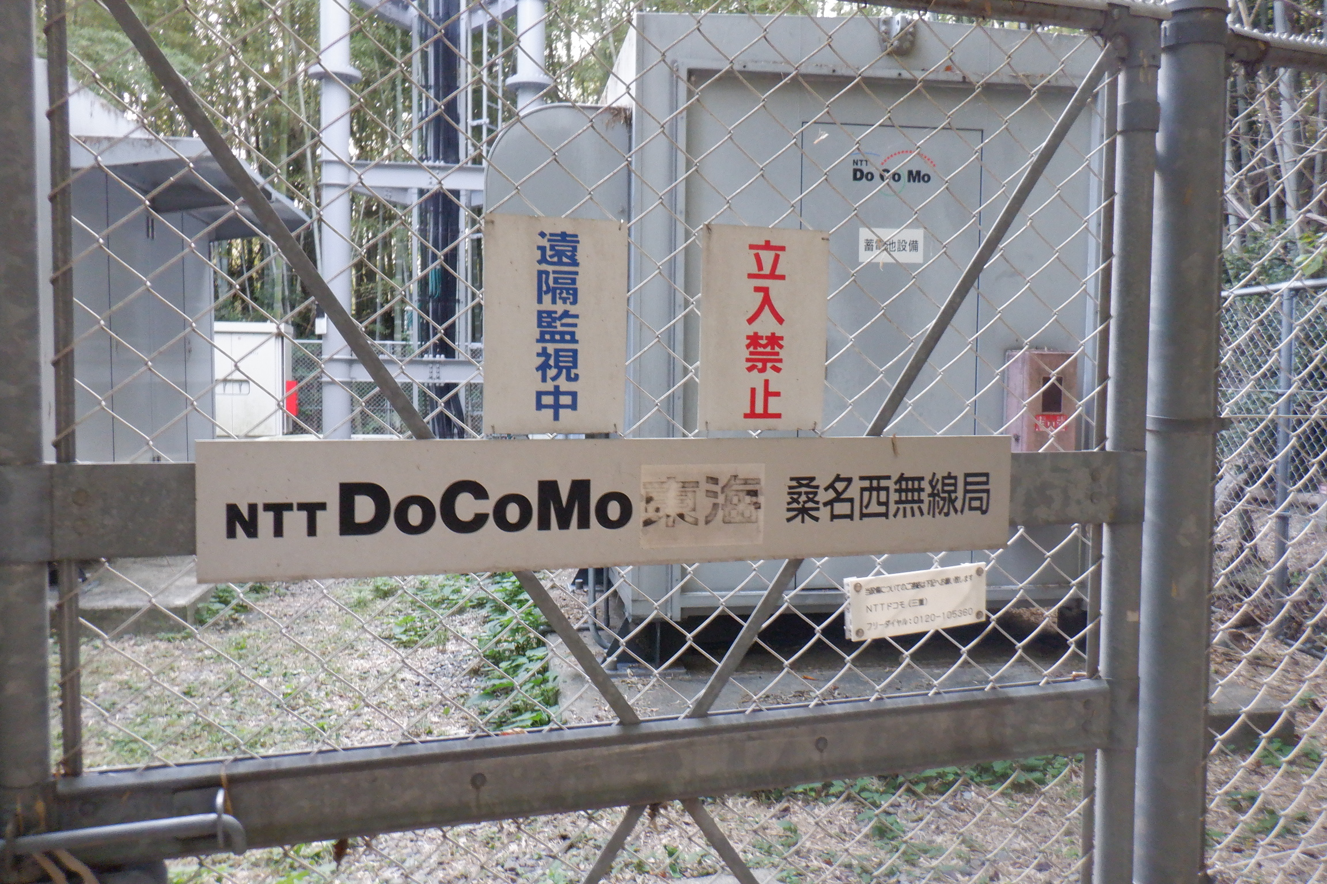
桑名市西無線局（電波塔）を見つけました。
Notes:
ドコモの桑名西無線局に着きました。

Slide 21
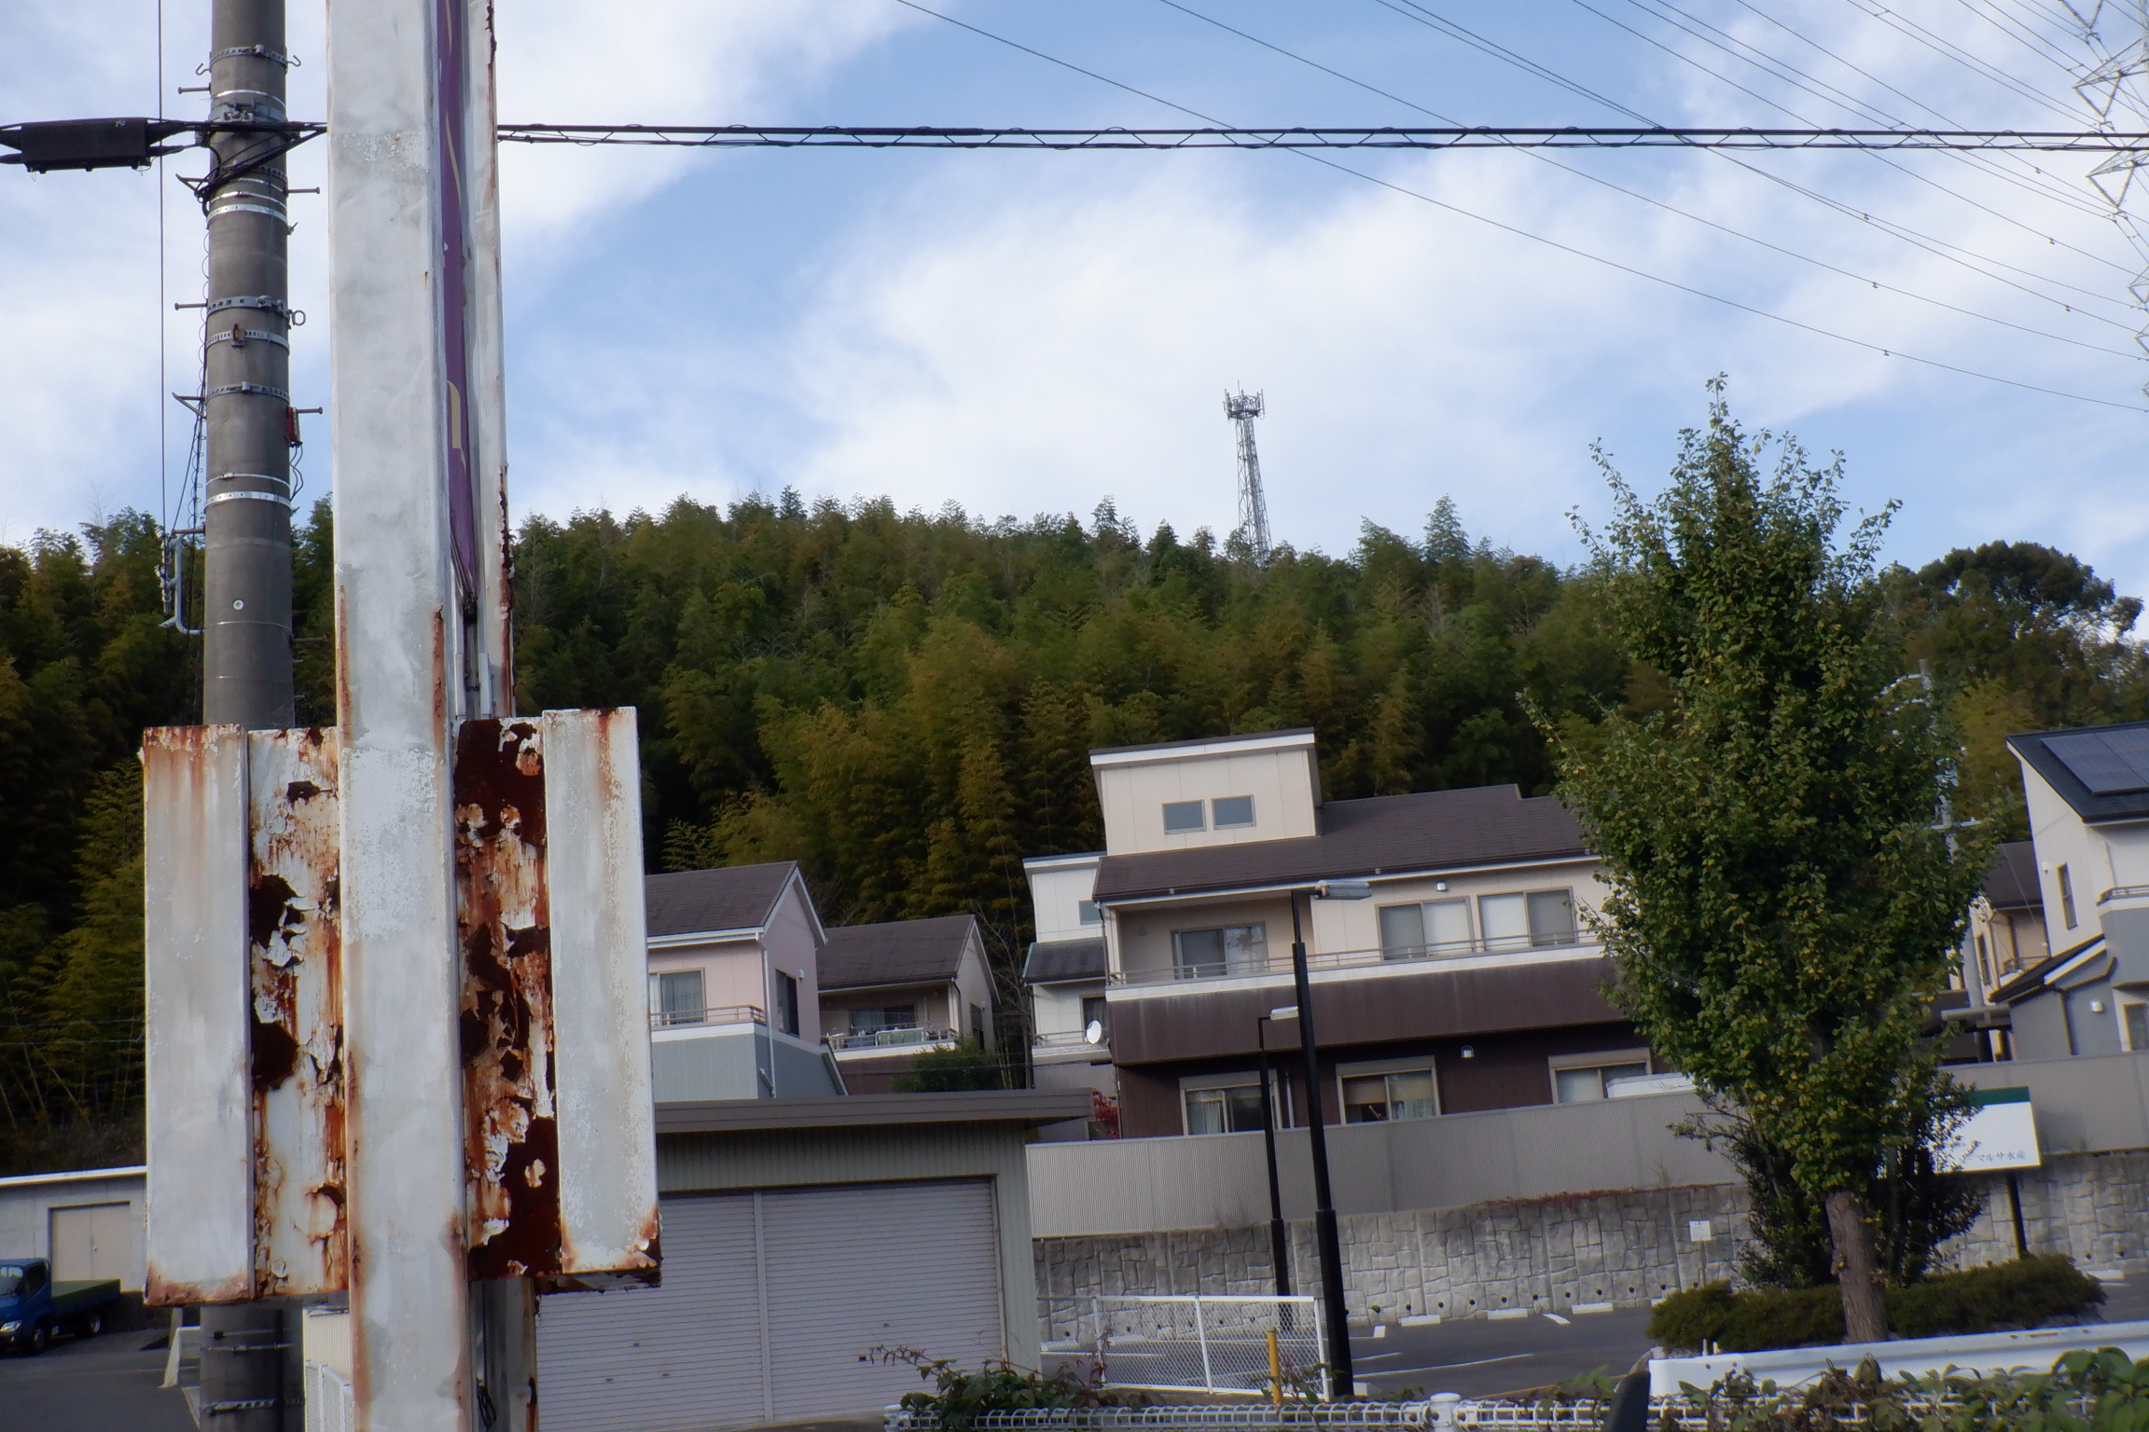
桑名高校北側の道路を西に進んだところから撮った写真です。電波塔が見えます。
Notes:
丘の上に見える塔がさきほどの無線局です。
桑高の南側道路を西に向かって走ったところ（洋服 はるやま駐車場）より写真を撮りました。

Slide 22
おわり

